Slide 1
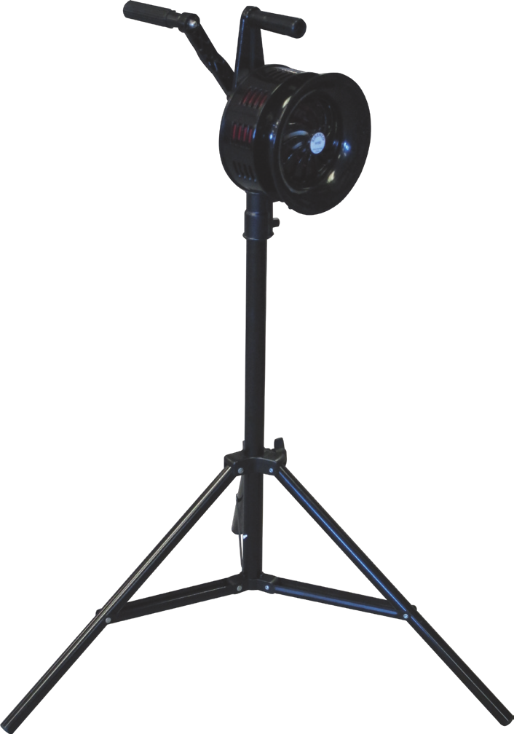
Indicadores acústicos accionados manualmente (manivela) HDS-2
261
200
Automotive
Indicador acústico de aluminio fundido con trípode, diseñado como una alarma de respaldo cuando hay un corte de energía o para aplicaciones en las cuales no se dispone de suministro eléctrico.
El acústico se asienta sobre el trípode mientras se activa la manivela.
Simple sin necesidad de mantenimiento.
 | HDS-2
Tensión Alimentación | Accionado manualmente - No requiere alimentación eléctrica
Frecuencia de sonido | 500Hz
Salida de sonido @ 1m | 105dB(A)
Rango aproximado | 1000 m en exteriores
Ciclo de trabajo | Continuo
Rango temperatura de funcionamiento | -10 a +45ºC
Peso neto del producto | 5.1Kg
Montaje | Se envía con el acústico y el trípode separados en una caja. Aflojando la tuerca de sujeción se permite montar la sirena en la parte superior del trípode. Para fijar el acústico en el trípode apriete la tuerca hasta que el acústico esté asegurado. Sosteniendo el asa de la parte superior de la sirena, se puede girar la manivela en sentido horario para accionar el acústico
SOVERIN CONTROL, S.L. Alameda Urquijo, 80 oficinas - 48013 – BILBAO (Vizcaya)
Tfno: +34 94 454 33 33 Fax: +34 94 454 50 77 E-mail: info@soverincontrol.com Pag web: www.soverincontrol.com

